Slide 1
«россия –родина моя !»

Slide 2
посвящено «Дню россии» цель: воспитание чувства патриотизма у детей.
Подготовили: воспитатель
Пасканова Ирина Васильевна
2024 год

Slide 3
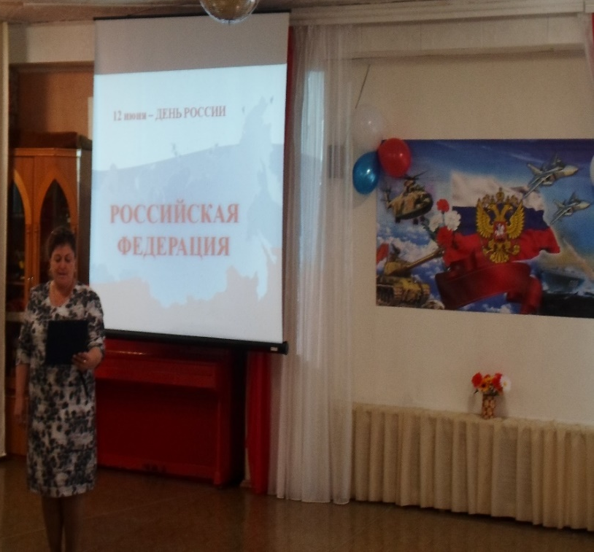
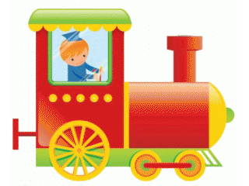
11июня в нашем детком саду «Красная шапочка» проходило мероприятие, посвященное «Дню России». Оно проходило в форме познавательной игры. Игра проходила по станциям, на каждой станции детям были заданы вопросы или выполнялись задания.
По станциям дети перемещались на веселом паровозике

Slide 4
1 СТАНЦИЯ
«Флаг, герб, гимн РОССИИ
На этой станции дети должны были
найти российскую
символику и рассказать о ней.

Slide 5
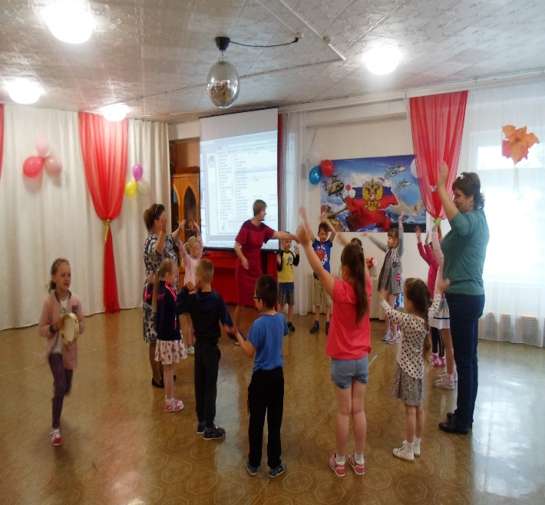
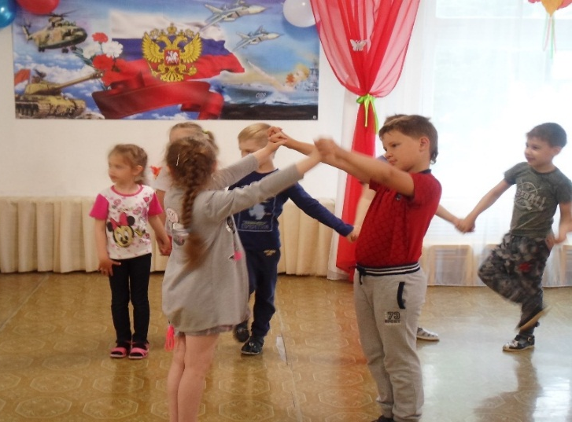
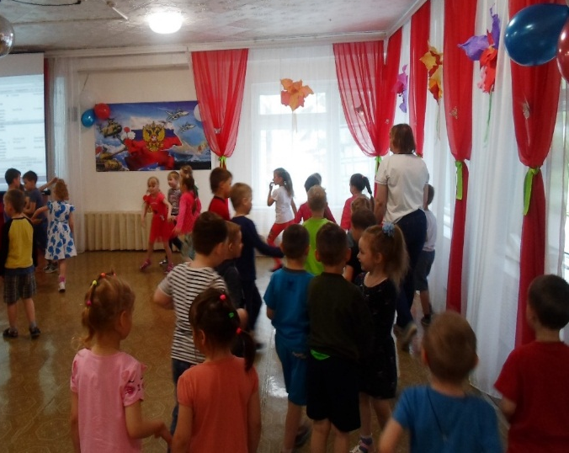
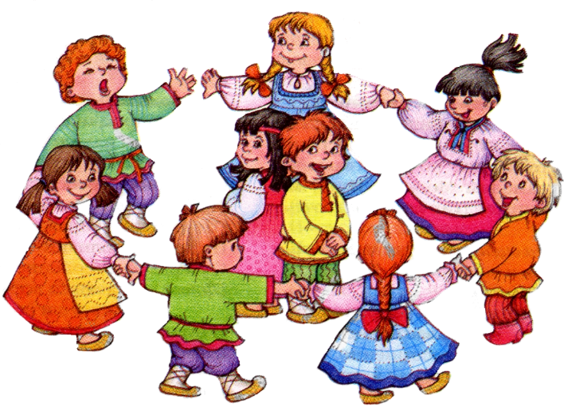
2 станция «Русские народные игры»
«Гори, гори ясно!»
«Золотые ворота»
«Шел козел по лесу»

Slide 6
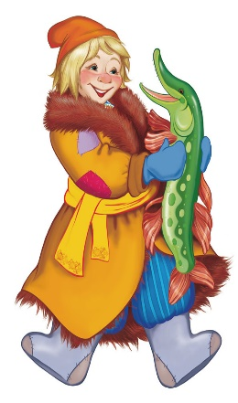
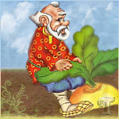
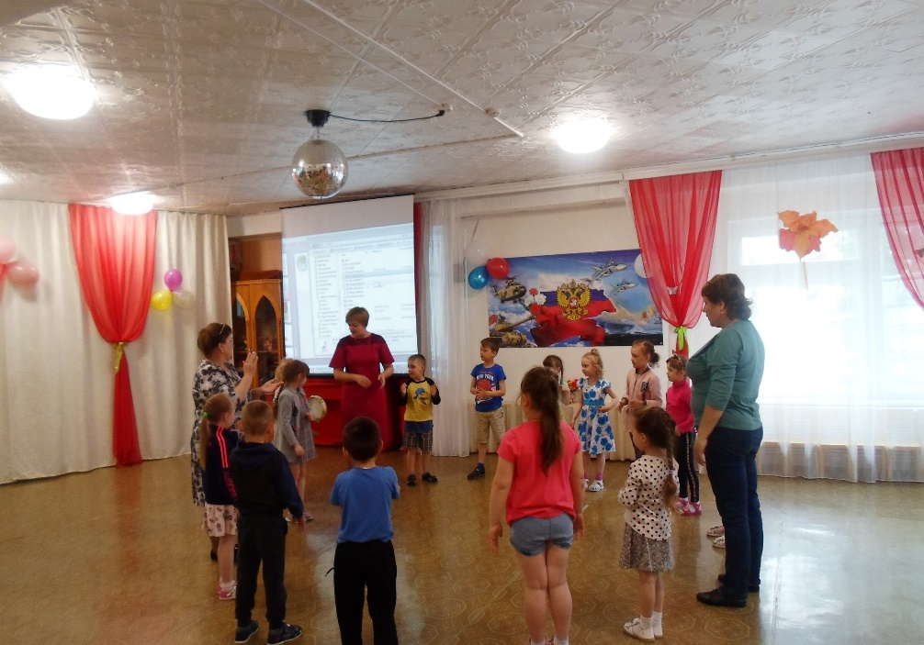
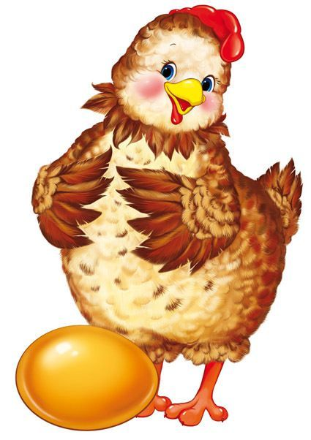
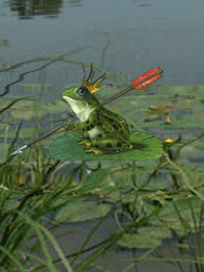
Станции «Русское народное устное творчество»
На этой станции дети рассказывали пословицы, сказки,
отгадывали загадки.

Slide 7
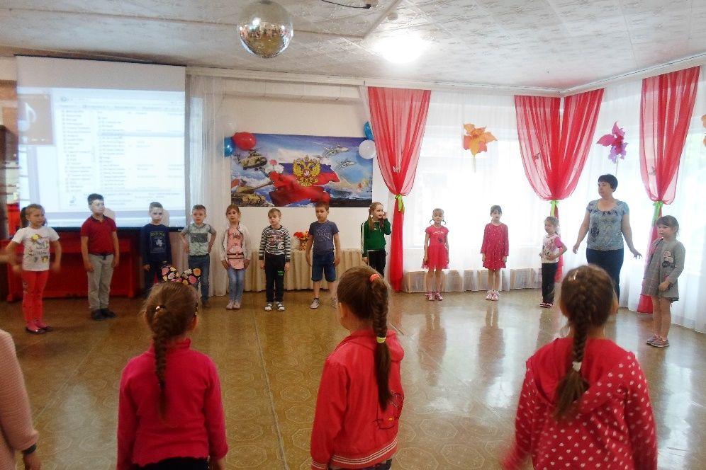
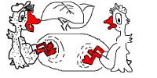
Станция «Русские народные песни»
Русская народная песня «жили у бабуси»

Slide 8
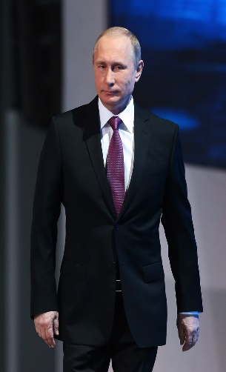
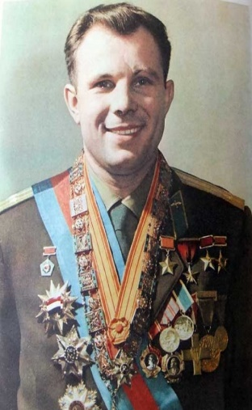
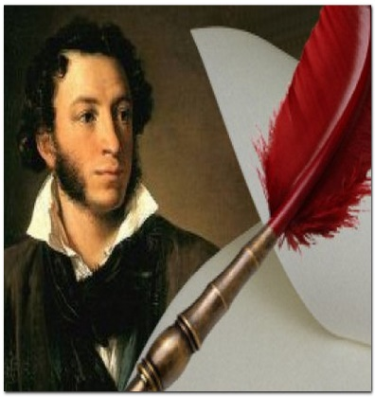
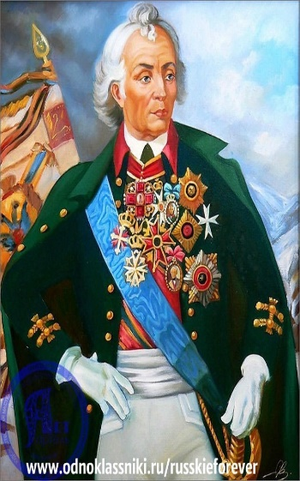
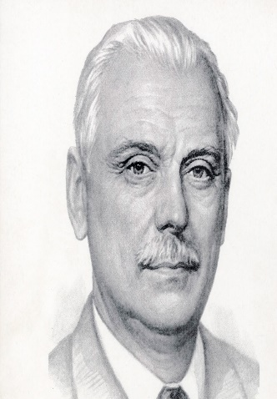
Станция « Самые знаменитые русские люди»
По заданиям воспитателя на последней станции ребята
должны были назвать знаменитых во всем мире русских людей.

Slide 9
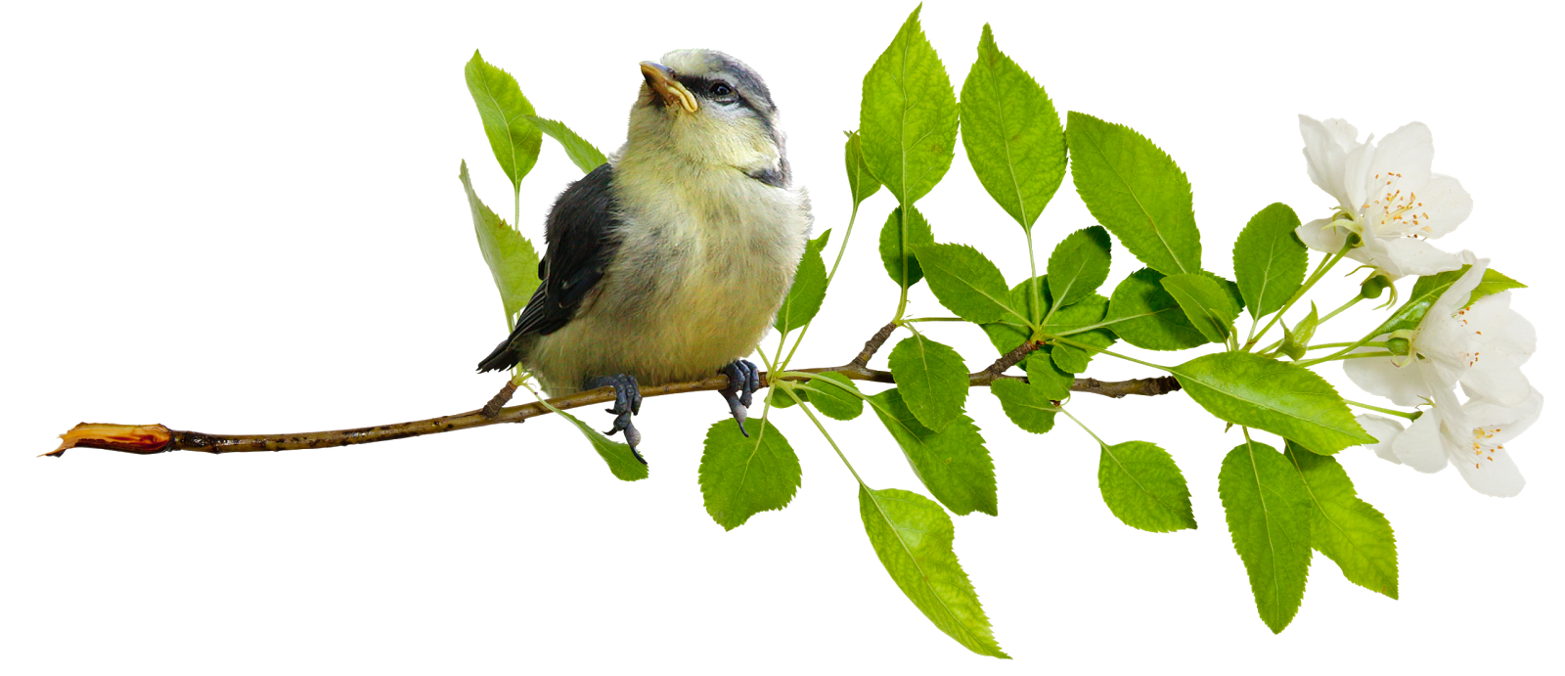
Спасибо за внимание!

